Slide 1
CÔNG CỤ & MÔI TRƯỜNG PHÁT TRIỂN PHẦN MỀM
ĐỀ TÀI: DJANGO – GITHUB - PYCHARM
GIẢNG VIÊN: NGUYỄN ĐÌNH ÁNH

Slide 2
W E L C O M E
MESSAGE FROM
Trương Phước Nghĩa
Phan Khắc Duy Bằng
Trần Lê Gia Huy
Phạm Minh Đức
Lý Nguyễn Thanh Tuấn

Slide 3



TỔNG QUAN
Django
Là một frameword miễn phí được viết bằng Python.
Project
Team
Pycharm
Là 1 IDE cung cấp nhiều tính năng thông minh.
Github
Là hệ thống quản lý dự án và code.

Slide 4
DJANGO
Tự động tạo SQL table
Admin interface
4
2
Django Shell
Học tập nhanh
Tạo form
5
1
3

Slide 5




PYCHARM
1
2
3
4
PHÁT TRIỂN VĂN BẢN TRÙNG LẶP VÀ KIỂM TRA LỖI
CÓ THỂ TỰ ĐỘNG THỤT LỀ
TÌM RA MÃ NGUỒN THÔNG MINH
CÓ CHẾ ĐỘ LENS VÀ HIGHLIGHT

Slide 6
GITHUB
03
01
KHO TÀI NGUYÊN TUYỆT VỜI
QUẢN LÝ SOURCE DỂ DÀNG
02
CẢI THIỆN KỸ NĂNG CODE
04
MẠNG XÃ HỘI DÀNH RIÊNG CHO DEV

Slide 7
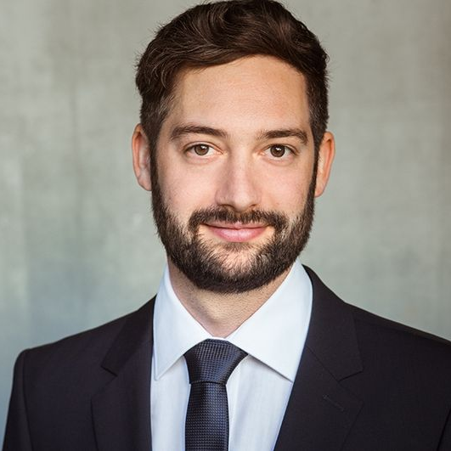

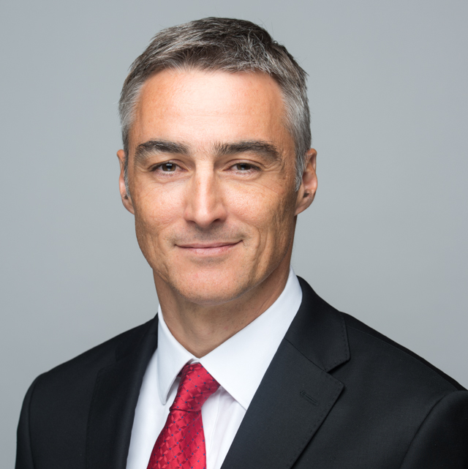

O U R T E A M C R E W
01
02
03
04
ALAN MARTIN
JHON DOE
PABLO PICASO
WALTER WHITE
CEO, COMPANY NAME
CEO, COMPANY NAME
CEO, COMPANY NAME
CEO, COMPANY NAME
Here Write Brief Message About Yourself
Here Write Brief Message About Yourself
Here Write Brief Message About Yourself
Here Write Brief Message About Yourself

Slide 8
T I M E L I N E S L I D E
YOU NEED TO ADD
YOUR OWN BULLET POINTS
YOU NEED TO ADD
YOUR OWN BULLET POINTS
2008
2010
2012
2009
2011
YOU NEED TO ADD
YOUR OWN BULLET POINTS
YOU NEED TO ADD
YOUR OWN BULLET POINTS
YOU NEED TO ADD
YOUR OWN BULLET POINTS

Slide 9
T I M E L I N E S L I D E
YOU NEED TO ADD
YOUR OWN BULLET POINTS
YOU NEED TO ADD
YOUR OWN BULLET POINTS
2013
2015
2017
2014
2016
YOU NEED TO ADD
YOUR OWN BULLET POINTS
YOU NEED TO ADD
YOUR OWN BULLET POINTS
YOU NEED TO ADD
YOUR OWN BULLET POINTS

Slide 10




T H A N K S F O R W A T C H I N G
POWERPOINTSCHOOL
POWERPOINTSCHOOL
POWERPOINTSCHOOL

